Slide 1
Kapitel 6
Relationale Entwurfstheorie
Funktionale Abhängigkeiten
Normalformen
Normalisierung durch Synthese bzw. Dekomposition

Slide 2
Ziele der relationalen Entwurfstheorie
Bewertung der Qualität eines Relationenschemas
  Redundanz
  Einhaltung von Konsistenzbedingungen
    Funktionaler Abhängigkeiten
Normalformen als Gütekriterium
Ggfls. Verbesserung eines Relationenschemas
  Durch den Synthesealgorithmus
  Durch Dekomposition

Slide 4
Funktionale Abhängigkeiten
Schema
  R = {A, B, C, D}
Ausprägung R
Seien α ⊆ R, β ⊆ R
α → β genau dann wenn ∀r, s ∈ R mit r.α = s.α ⇒ r.β = s.β
R
A | B | C | D
a4 | b2 | c4 | d3
a1 | b1 | c1 | d1
a1 | b1 | c1 | d2
a2 | b2 | c3 | d2
a3 | b2 | c4 | d3
{A} → {B}
{C, D } → {B}
Nicht: {B} → {C}
Notationskonvention:
CD → B

Slide 5
Beispiel
Stammbaum
Kind | Vater | Mutter | Opa | Oma
Sofie | Alfons | Sabine | Lothar | Linde
Sofie | Alfons | Sabine | Hubert | Lisa
Niklas | Alfons | Sabine | Lothar | Linde
Niklas | Alfons | Sabine | Hubert | Lisa
... | ... | ... | Lothar | Martha
… | … | … | … | …

Slide 6
Beispiel
Stammbaum
Kind | Vater | Mutter | Opa | Oma
Sofie | Alfons | Sabine | Lothar | Linde
Sofie | Alfons | Sabine | Hubert | Lisa
Niklas | Alfons | Sabine | Lothar | Linde
Niklas | Alfons | Sabine | Hubert | Lisa
... | ... | ... | Lothar | Martha
… | … | … | … | …
Kind → Vater,Mutter
Kind,Opa → Oma
Kind,Oma → Opa

Slide 7
Schlüssel
α ⊆ R ist ein Super-Schlüssel, falls folgendes gilt:
  α → R
β ist voll funktional abhängig von α genau dann wenn gilt
  α → β und
  α kann nicht mehr verkleinert werden, d.h.
    ∀A ∈ α folgt, dass (α − {Α}) → β nicht gilt, oder kürzer
    ∀A ∈ α: ¬((α − {Α}) → β)
Notation für volle funktionale Abhängigkeit: α →. β
α ⊆ R ist ein Kandidaten-Schlüssel, falls folgendes gilt:
  α →. R

Slide 8
Schlüsselbestimmung
Städte
Name | BLand | Vorwahl | EW
Frankfurt | Hessen | 069 | 650000
Frankfurt | Brandenburg | 0335 | 84000
München | Bayern | 089 | 1200000
Passau | Bayern | 0851 | 50000
... | ... | ... | ...
Kandidaten-schlüssel von Städte:
  {Name,BLand}
  {Name,Vorwahl}
Beachte, dass 2 kleinere Städte dieselbe Vorwahl haben können

Slide 9
Bestimmung funktionaler Abhängigkeiten
Professoren: {[PersNr, Name, Rang, Raum, Ort, Straße, PLZ, Vorwahl, Bland, EW,
Landesregierung]}
  {PersNr} → {PersNr, Name, Rang, Raum, Ort, Straße, PLZ, Vorwahl, Bland, EW, Landesregierung}
  {Ort,BLand} → {EW, Vorwahl}
  {PLZ} → {Bland, Ort, EW}
  {Bland, Ort, Straße} → {PLZ}
  {Bland} → {Landesregierung}
  {Raum} → {PersNr}
Zusätzliche Abhängigkeiten, die aus obigen abgeleitet werden können:
  {Raum} → {PersNr, Name, Rang, Raum, Ort, Straße, PLZ, Vorwahl, Bland, EW, Landesregierung}
  {PLZ} → {Landesregierung}

Slide 10
Graphische Darstellung der funktionalen Abhängigkeiten
Rang
PersNr
Name
Straße
PLZ
Raum
Ort
BLand
Vorwahl
Landesregierung
EW

Slide 11
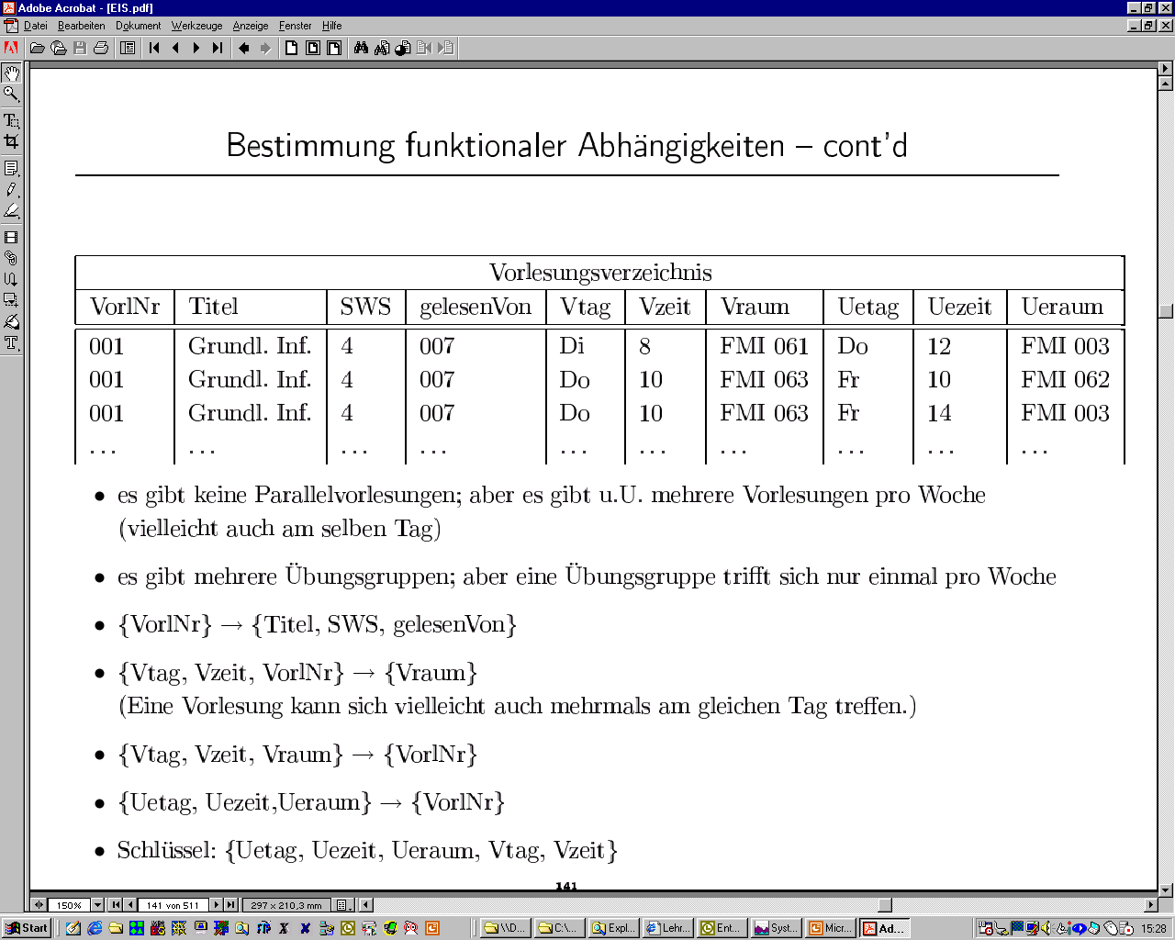
Bestimmung funktionaler Abhängigkeiten (zusätzliche Übung)

Slide 13
Bestimmung funktionaler Abhängigkeiten (zusätzliche Übung)

Slide 14
Bestimmung funktionaler Abhängigkeiten (zusätzliche Übung)

Slide 15
Herleitung funktionaler Abhängigkeiten:
Armstrong-Axiome
Reflexivität
  Falls β eine Teilmenge von α ist (β ⊆ α ) dann gilt immer α → β . Insbesondere gilt immer α → α .
Verstärkung
  Falls α → β gilt, dann gilt auch αγ → βγ. Hierbei stehe z.B. αγ für α ∪ γ.
Transitivität
  Falls α → β und β → γ gilt, dann gilt auch α → γ.
Diese drei Axiome sind vollständig und korrekt. Zusätzliche Axiome erleichtern die Herleitung:
  Vereinigungsregel:
    Wenn α → β und α → γ gelten, dann gilt auch α → βγ
  Dekompositionsregel:
    Wenn α → βγ gilt, dann gelten auch α → β und α → γ
  Pseudotransitivitätsregel:
    Wenn α → β und γβ → δ, dann gilt auch αγ → δ

Slide 16
Bestimmung der Hülle einer Attributmenge
Eingabe: eine Menge F von FDs und eine Menge von Attributen α.
Ausgabe: die vollständige Menge von Attributen α+, für die gilt α → α+.
AttrHülle(F,α)
  Erg := α
  While (Änderungen an Erg) do
    Foreach FD β → γ in F do
      If β ⊆ Erg then Erg := Erg ∪ γ
  Ausgabe α+ = Erg

Slide 18
Kanonische Überdeckung
Fc heißt kanonische Überdeckung von F, wenn die folgenden drei Kriterien erfüllt sind:
  Fc ≡ F, d.h. Fc+ = F+
  In Fc existieren keine FDs , die überflüssige Attribute enthalten. D.h. es muß folgendes gelten:
    ∀A ∈ α: (Fc - (α → β) ∪ ((α − {Α}) → β)) ≡ Fc
    ∀B ∈ β: (Fc - (α → β) ∪ (α → (β − {Β}))) ≡ Fc
  Jede linke Seite einer funktionalen Abhängigkeit in Fc ist einzigartig. Dies kann durch sukzessive Anwendung der Vereinigungsregel auf FDs der Art α → β und α → γ erzielt werden, so dass die beiden FDs durch α → βγ ersetzt werden.

Slide 19
Berechnung der kanonischen Überdeckung
Führe für jede FD α → β ∈ F die Linksreduktion durch, also:
  Überprüfe für alle A ∈ α, ob A überflüssig ist, d.h., ob
    β ⊆ AttrHülle(F, α - A)
    gilt. Falls dies der Fall ist, ersetze α → β durch (α - A) → β.
Führe für jede (verbliebene) FD die Rechtsreduktion durch, also:
  Überprüfe für alle B ∈ β, ob
    B ∈ AttrHülle(F – (α → β) ∪ (α → (β − Β)), α )
    gilt. Falls dies der Fall ist, ist B auf der rechten Seite überflüssig und kann eliminiert werden, d.h. ersetze α → β durch α ◊ (β–B).
Entferne die FDs der Form α→∅, die im 2. Schritt möglicherweise entstanden sind.
Fasse mittels der Vereinigungsregel FDs der Form α → β1, ..., α → βn zusammen, so dass α → (β1 ∪ ... ∪ βn) verbleibt.

Slide 20
„Schlechte“ Relationenschemata
ProfVorl
PersNr | Name | Rang | Raum | VorlNr | Titel | SWS
2125 | Sokrates | C4 | 226 | 5041 | Ethik | 4
2125 | Sokrates | C4 | 226 | 5049 | Mäeutik | 2
2125 | Sokrates | C4 | 226 | 4052 | Logik | 4
... | ... | ... | ... | ... | ... | ...
2132 | Popper | C3 | 52 | 5259 | Der Wiener Kreis | 2
2137 | Kant | C4 | 7 | 4630 | Die 3 Kritiken | 4
Update-Anomalien
  Sokrates zieht um, von Raum 226 in R. 338. Was passiert?
Einfüge-Anomalien
  Neue/r Prof ohne Vorlesungen?
Löschanomalien
  Letzte Vorlesung einer/s Profs wird gelöscht? Was passiert?

Slide 21
Zerlegung (Dekomposition) von Relationen
Es gibt zwei Korrektheitskriterien für die Zerlegung von Relationenschemata:
  Verlustlosigkeit
    Die in der ursprünglichen Relationenausprägung R des Schemas R enthaltenen Informationen müssen aus den Ausprägungen R1, ..., Rn der neuen Relationenschemata R1, .., Rn rekonstruierbar sein.
  Abhängigkeitserhaltung
    Die für R geltenden funktionalen Anhängigkeiten müssen auf die Schemata R1, ..., Rn übertragbar sein.

Slide 22
Kriterien für die Verlustlosigkeit einer Zerlegung
R = R1 ∪ R2
    R1 := Π_{R1} (R)
    R2 := Π_{R2} (R)
Die Zerlegung von R in R1 und R2 ist verlustlos, falls für jede mögliche (gültige) Ausprägung R von R gilt:
  R = R1 ⋈ R2
Hinreichende Bedingung für die Verlustlosigkeit einer Zerlegung
  (R1 ∩ R2) → R1 oder
  (R1 ∩ R2) → R2
R
R1
α β
R2
γ

Slide 23
Biertrinker-Beispiel
Biertrinker
Kneipe | Gast | Bier
Kowalski | Kemper | Pils
Kowalski | Eickler | Hefeweizen
Innsteg | Kemper | Hefeweizen

Slide 24
„Verlustige“ Zerlegung
Biertrinker
Kneipe | Gast | Bier
Kowalski | Kemper | Pils
Kowalski | Eickler | Hefeweizen
Innsteg | Kemper | Hefeweizen
Π_{Kneipe, Gast}
Π_{Gast, Bier}
Besucht
Kneipe | Gast
Kowalski | Kemper
Kowalski | Eickler
Innsteg | Kemper
Trinkt
Gast | Bier
Kemper | Pils
Eickler | Hefeweizen
Kemper | Hefeweizen

Slide 25
Biertrinker
Kneipe | Gast | Bier
Kowalski | Kemper | Pils
Kowalski | Eickler | Hefeweizen
Innsteg | Kemper | Hefeweizen
Besucht
Kneipe | Gast
Kowalski | Kemper
Kowalski | Eickler
Innsteg | Kemper
Trinkt
Gast | Bier
Kemper | Pils
Eickler | Hefeweizen
Kemper | Hefeweizen
Π....
≠
⋈
Besucht A Trinkt
Kneipe | Gast | Bier
Kowalski | Kemper | Pils
Kowalski | Kemper | Hefeweizen
Kowalski | Eickler | Hefeweizen
Innsteg | Kemper | Pils
Innsteg | Kemper | Hefeweizen

Slide 26
Erläuterung des Biertrinker-Beispiels
Unser Biertrinker-Beispiel war eine „verlustige“ Zerlegung und dementsprechend war die hinreichende Bedingung verletzt. Es gilt nämlich nur die eine nicht-triviale funktionale Abhängigkeit
  {Kneipe,Gast}→{Bier}
Wohingegen keine der zwei möglichen, die Verlustlosigkeit garantierenden FDs gelten
  {Gast}→{Bier}
  {Gast}→{Kneipe}
Das liegt daran, dass die Leute (insbes. Kemper) in unterschiedlichen Kneipen unterschiedliches Bier trinken. In derselben Kneipe aber immer das gleiche Bier
    (damit sich die KellnerInnen darauf einstellen können?)

Slide 27
Verlustfreie Zerlegung
Eltern
Vater | Mutter | Kind
Johann | Martha | Else
Johann | Maria | Theo
Heinz | Martha | Cleo
Π_{Vater, Kind}
Π_{Mutter, Kind}
Väter
Vater | Kind
Johann | Else
Johann | Theo
Heinz | Cleo
Mütter
Mutter | Kind
Martha | Else
Maria | Theo
Martha | Cleo

Slide 28
Erläuterung der verlustfreien Zerlegung der Eltern-Relation
Eltern: {[Vater, Mutter, Kind]}
Väter: {[Vater, Kind]}
Mütter: {[Mutter, Kind]}
Verlustlosigkeit ist garantiert
Es gilt nicht nur eine der hinreichenden FDs, sondern gleich beide
  {Kind}→{Mutter}
  {Kind}→{Vater}
Also ist {Kind} natürlich auch der Schlüssel der Relation Eltern
Die Zerlegung von Eltern ist zwar verlustlos, aber auch ziemlich unnötig, da die Relation in sehr gutem Zustand (~Normalform) ist

Slide 29
Abhängigkeitsbewahrung
R ist zerlegt in R1, ..., Rn
F_{R} = (F_{R1} ∪ ... ∪ F_{Rn}) bzw F_{R}+ = (F_{R1}∪ ... ∪ F_{Rn})+
Beispiel für Abhängigkeitsverlust
  PLZverzeichnis: {[Straße, Ort, Bland, PLZ]}
Annahmen
  Orte werden durch ihren Namen (Ort) und das Bundesland (Bland) eindeutig identifiziert
  Innerhalb einer Straße ändert sich die Postleitzahl nicht
  Postleitzahlengebiete gehen nicht über Ortsgrenzen und Orte nicht über Bundeslandgrenzen hinweg
Daraus resultieren die FDs
  {PLZ} → {Ort, BLand}
  {Straße, Ort, BLand} → {PLZ}
Betrachte die Zerlegung
  Straßen: {[PLZ, Straße]}
  Orte: {[PLZ, Ort, BLand]}

Slide 30
Zerlegung der Relation PLZverzeichnis
PLZverzeichnis
Ort | BLand | Straße | PLZ
Frankfurt | Hessen | Goethestraße | 60313
Frankfurt | Hessen | Galgenstraße | 60437
Frankfurt | Brandenburg | Goethestraße | 15234
Π_{PLZ,Straße}
Π_{Stadt,Bland,PLZ}
Straßen
PLZ | Straße
15234 | Goethestraße
60313 | Goethestraße
60437 | Galgenstraße
Orte
Ort | BLand | PLZ
Frankfurt | Hessen | 60313
Frankfurt | Hessen | 60437
Frankfurt | Brandenburg | 15234
Die FD {Straße, Ort, BLand} → {PLZ} ist im zerlegten Schema nicht mehr enthalten ➔ Einfügen inkonsistenter Tupel möglich

Slide 31
Einfügen zweier Tupel, die die FD Ort,Bland,Straße→PLZ verletzen
PLZverzeichnis
Ort | BLand | Straße | PLZ
Frankfurt | Hessen | Goethestraße | 60313
Frankfurt | Hessen | Galgenstraße | 60437
Frankfurt | Brandenburg | Goethestraße | 15234
Π_{PLZ,Straße}
Π_{Stadt,Bland,PLZ}
Straßen
PLZ | Straße
15234 | Goethestraße
60313 | Goethestraße
60437 | Galgenstraße
15235 | Goethestrasse
Orte
Ort | BLand | PLZ
Frankfurt | Hessen | 60313
Frankfurt | Hessen | 60437
Frankfurt | Brandenburg | 15234
Frankfurt | Brandenburg | 15235

Slide 32

Einfügen zweier Tupel, die die FD Ort,Bland,Straße→PLZ verletzen
PLZverzeichnis
Ort | BLand | Straße | PLZ
Frankfurt | Hessen | Goethestraße | 60313
Frankfurt | Hessen | Galgenstraße | 60437
Frankfurt | Brandenburg | Goethestraße | 15234
Frankfurt | Brandenburg | Goethestraße | 15235
⋈
Straßen
PLZ | Straße
15234 | Goethestraße
60313 | Goethestraße
60437 | Galgenstraße
15235 | Goethestrasse
Orte
Ort | BLand | PLZ
Frankfurt | Hessen | 60313
Frankfurt | Hessen | 60437
Frankfurt | Brandenburg | 15234
Frankfurt | Brandenburg | 15235

Slide 33
Graphische Darstellung der funktionalen Abhängigkeiten
Rang
PersNr
Name
PLZ
Straße
PLZ
Straße
Raum
Ort
BLand
Vorwahl
Landesregierung

Slide 34
Erste Normalform
Nur atomare Domänen
1 NF
Eltern
Vater | Mutter | Kinder
Johann | Martha | {Else, Lucie}
Johann | Maria | {Theo, Josef}
Heinz | Martha | {Cleo}
Eltern
Vater | Mutter | Kind
Johann | Martha | Else
Johann | Martha | Lucie
Johann | Maria | Theo
Johann | Maria | Josef
Heinz | Martha | Cleo

Slide 35
Exkurs: NF²-Relationen
Non-First Normal-Form-Relationen
Geschachtelte Relationen
Eltern
Vater | Mutter | Kinder
 |  | KName | KAlter
Johann | Martha | Else | 5
 |  | Lucie | 3
Johann | Maria | Theo | 3
 |  | Josef | 1
Heinz | Martha | Cleo | 9

Slide 37
Zweite Normalform
Eine Relation R mit zugehörigen FDs F_{R} ist in zweiter Normalform, falls jedes Nichtschlüssel-Attribut A ∈R voll funktional abhängig ist von jedem Kandidatenschlüssel der Relation.
Studentenbelegung ist nicht in zweiter NF
  {MatrNr} → {Name}
  {MatrNr} → {Semester}
StudentenBelegung
MatrNr | VorlNr | Name | Semester
26120 | 5001 | Fichte | 10
27550 | 5001 | Schopenhauer | 6
27550 | 4052 | Schopenhauer | 6
28106 | 5041 | Carnap | 3
28106 | 5052 | Carnap | 3
28106 | 5216 | Carnap | 3
28106 | 5259 | Carnap | 3
... | ... | ... | ...

Slide 38
Zweite Normalform
MatrNr
Name
VorlNr
Semester
Einfügeanomalie: Was macht man mit Studenten, die keine Vorlesungenen hören?
Updateanomalien: Wenn z.B. Carnap ins vierte Semester kommt, muss man sicherstellen, dass alle vier Tupel geändert werden.
Löschanomalie: Was passiert wenn Fichte ihre einzige Vorlesung absagt?
Zerlegung in zwei Relationen
  hören: {[MatrNr, VorlNr]}
  Studenten: {[MatrNr, Name, Semester]}
Beide Relationen sind in 2 NF – erfüllen sogar noch „höhere“ Gütekriterien ~ Normalformen.

Slide 39
Dritte Normalform
Ein Relationenschema R ist in dritter Normalform, wenn für jede für R geltende funktionale Abhängigkeit der Form α → Β mit B ∈ R und mindestens eine von drei Bedingungen gilt:
  B ∈ α, d.h., die FD ist trivial
  Das Attribut B ist in einem Kandidatenschlüssel von R enthalten – also B ist prim
  α ist Superschlüssel von R

Slide 40
Zerlegung mit dem Synthesealgorithmus
Wir geben jetzt einen sogenannten Synthesealgorithmus an, mit dem zu einem gegebenen Relationenschema R mit funktionalen Anhängigkeiten F eine Zerlegung in R1, ..., Rn ermittelt wird, die alle drei folgenden Kriterien erfüllt.
  R1, ..., Rn ist eine verlustlose Zerlegung von R.
  Die Zerlegung R1, ..., Rn ist abhängigkeitserhaltend.
  Alle R1, ..., Rn sind in dritter Normalform.

Slide 41
Synthesealgorithmus
Bestimme die kanonische Überdeckung Fc zu F. Wiederholung:
  Linksreduktion
  Rechtsreduktion
  Entfernung von FDs der Form α ◊ ∅
  Zusammenfassung gleicher linker Seiten
Für jede funktionale Abhängigkeit α → β ∈ Fc:
  Kreiere ein Relationenschema Rα := α ∪ β
  Ordne Rα die FDs Fα := {α`→ β` ∈ Fc | α`∪ β`⊆ Rα} zu.
Falls eines der in Schritt 2. erzeugten Schemata einen Kandidatenschlüssel von R bzgl. Fc enthält, sind wir fertig. Sonst wähle einen Kandidatenschlüssel κ ⊆ R aus und definiere folgendes Schema:
  Rκ := κ
  Fκ := ∅
Eliminiere diejenigen Schemata Rα, die in einem anderen Relationenschema Rα` enthalten sind, d.h.,
  Rα ⊆ Rα`

Slide 42
Anwendung des Synthesealgorithmus
Rang
PersNr
Name
Straße
PLZ
Raum
Ort
BLand
Vorwahl
Landesregierung
EW

Slide 43
Anwendung des Synthesealgorithmus
ProfessorenAdr: {[PersNr, Name, Rang, Raum, Ort, Straße, PLZ, Vorwahl, BLand, EW, Landesregierung]}
  {PersNr} → {Name, Rang, Raum, Ort, Straße, BLand}
  {Raum} → {PersNr}
  {Straße, BLand, Ort} → {PLZ}
  {Ort,BLand} → {EW, Vorwahl}
  {BLand} → {Landesregierung}
  {PLZ} → {BLand, Ort}
Professoren: {[PersNr, Name, Rang, Raum, Ort, Straße, BLand]}
PLZverzeichnis: {[Straße, BLand, Ort, PLZ]}
OrteVerzeichnis: {[Ort, BLand, EW, Vorwahl]}
Regierungen: {[Bland, Landesregierung]}

Slide 44
Boyce-Codd-Normalform
Die Boyce-Codd-Normalform (BCNF) ist nochmals eine Verschärfung der 3 NF.
Ein Relationenschema R mit FDs F ist in BCNF, wenn für jede für R geltende funktionale Abhängigkeit der Form α → β ∈ F und mindestens eine von zwei Bedingungen gilt:
  β ⊆ α , d.h., die Abhängigkeit ist trivial oder
  α ist Superschlüssel von R
Man kann jede Relation verlustlos in BCNF-Relationen zerlegen
Manchmal lässt sich dabei die Abhängigkeiterhaltung aber nicht erzielen

Slide 45
Städte ist in 3NF, aber nicht in BCNF
Städte: {[Ort, BLand, Ministerpräsident/in, EW]}
Geltende FDs:
  {Ort, BLand} → {EW}
  {BLand} → {Ministerpräsident/in}
  {Ministerpräsident/in} → {BLand}
Schlüsselkandidaten:
  {Ort, BLand}
  {Ort, Ministerpräsident/in}

Slide 46
Dekomposition
Man kann grundsätzlich jedes Relationenschema R mit funktionalen Anhängigkeiten F so in R1, ..., Rn zerlegen, dass gilt:
  R1, ..., Rn ist eine verlustlose Zerlegung von R.
  Alle R1, ..., Rn sind in BCNF.
  Es kann leider nicht immer erreicht werden, dass die Zerlegung R1, ..., Rn abhängigkeitserhaltend ist.

Slide 47
Dekompositions-Algorithmus
Starte mit Z = {R}
Solange es noch ein Relationenschema Ri in Z gibt, das nicht in BCNF ist, mache folgendes:
  Es gibt also eine für Ri geltende nicht-triviale funktionale Abhängigkeit (α → β) mit
    α ∩ β = ∅
    ¬(α → Ri)
  Finde eine solche FD
    Man sollte sie so wählen, dass β alle von α funktional abhängigen Attribute B ∈ (Ri - α) enthält, damit der Dekompositionsalgorithmus möglichst schnell terminiert.
  Zerlege Ri in Ri1 := α ∪ β und Ri2 := Ri - β
  Entferne Ri aus Z und füge Ri1 und Ri2 ein, also
    Z := (Z – {Ri}) ∪ {Ri1} ∪ {Ri2}

Slide 48
Veranschaulichung der Dekomposition
Ri
Ri1
β α
Ri2
γ = Ri –(α∪β)

Slide 49
Dekomposition der Relation Städte in BCNF-Relationen
Städte: {[Ort, BLand, Ministerpräsident/in, EW]}
Geltende FDs:
  {BLand} → {Ministerpräsident/in}
  {Ort, BLand} → {EW}
  {Ministerpräsident/in} → {BLand}
Ri1:
  Regierungen: {[BLand, Ministerpräsident/in]}
Ri2:
  Städte: {[Ort, BLand, EW]}
Zerlegung ist verlustlos und auch abhängigkeitserhaltend

Slide 50
Dekomposition des PLZverzeichnis in BCNF-Relationen
PLZverzeichnis: {[Straße, Ort, Bland, PLZ]}
Funktionale Abhängigkeiten:
  {PLZ} → {Ort, BLand}
  {Straße, Ort, BLand} → {PLZ}
Betrachte die Zerlegung
  Orte: {[PLZ, Ort, BLand]}
  Straßen: {[PLZ, Straße]}
Diese Zerlegung
  ist verlustlos aber
  nicht abhängigkeitserhaltend
  Siehe oben

Slide 51
Einfügen zweier Tupel, die die FD Ort,Bland,Straße→PLZ verletzen
PLZverzeichnis
Ort | BLand | Straße | PLZ
Frankfurt | Hessen | Goethestraße | 60313
Frankfurt | Hessen | Galgenstraße | 60437
Frankfurt | Brandenburg | Goethestraße | 15234
Frankfurt | Brandenburg | Goethestraße | 15235
⋈
Straßen
PLZ | Straße
15234 | Goethestraße
60313 | Goethestraße
60437 | Galgenstraße
15235 | Goethestrasse
Orte
Ort | BLand | PLZ
Frankfurt | Hessen | 60313
Frankfurt | Hessen | 60437
Frankfurt | Brandenburg | 15234
Frankfurt | Brandenburg | 15235

Slide 52
Mehrwertige Abhängigkeiten
R
 | α A1 ... Ai | β Ai+1 ... Aj | γ Aj+1 ... An
a1 ... ai |  | ai+1 ... aj | aj+1 ... an
a1 ... ai |  | bi+1 ... bj | bj+1 ... bn
a1 ... ai |  | bi+1 ... bj | aj+1 ... an
a1 ... ai |  | ai+1 ... aj | bj+1 ... bn
α →→ β gilt genau dann wenn
  Wenn es zwei Tupel t1 und t2 mit gleichen α–Werten gibt
  Dann muss es auch zwei Tupel t3 und t4 geben mit
    t3.α = t4.α = t1.α = t2.α
    t3.β = t1.β , t4.β = t2.β
    t3.γ = t2.γ , t4.γ = t1.γ

Slide 53
MVDs
Tuple-generating dependencies
  Man kann eine Relation MVD-konform machen, indem man zusätzliche Tupel einfügt
  Bei FDs geht das nicht!!

Slide 54
Mehrwertige Abhängigkeiten
R
 | A | B | C
a |  | b | c
a |  | bb | cc
a |  | bb | c
a |  | b | cc
A →→ B
A →→ C

Slide 56
Mehrwertige Abhängigkeiten: ein Beispiel
Fähigkeiten
PersNr | Sprache | ProgSprache
3002 | griechisch | C
3002 | lateinisch | Pascal
3002 | griechisch | Pascal
3002 | lateinisch | C
3005 | deutsch | Ada
Mehrwertige Abhängigkeiten dieser Relation:
  {PersNr}→→{Sprache} und
  {PersNr}→→{ProgSprache}
MVDs führen zu Redundanz und Anomalien

Slide 57
Mehrwertige Abhängigkeiten: ein Beispiel
Fähigkeiten
PersNr | Sprache | ProgSprache
3002 | griechisch | C
3002 | lateinisch | Pascal
3002 | griechisch | Pascal
3002 | lateinisch | C
3005 | deutsch | Ada
ΠPersNr, Sprache
ΠPersNr, ProgSprache
Sprachen
PersNr | Sprache
3002 | griechsich
3002 | lateinisch
30005 | deutsch
Sprachen
PersNr | ProgSprache
3002 | C
3002 | Pascal
30005 | Ada

Slide 58
Mehrwertige Abhängigkeiten: ein Beispiel
Fähigkeiten
PersNr | Sprache | ProgSprache
3002 | griechisch | C
3002 | lateinisch | Pascal
3002 | griechisch | Pascal
3002 | lateinisch | C
3005 | deutsch | Ada
⋈
Sprachen
PersNr | Sprache
3002 | griechsich
3002 | lateinisch
3005 | deutsch
Sprachen
PersNr | ProgSprache
3002 | C
3002 | Pascal
3005 | Ada

Slide 59
Verlustlose Zerlegung bei MVDs: hinreichende + notwendige Bedingung
R = R1 ∪ R2
    R1 := Π_{R1} (R)
    R2 := Π_{R2} (R)
Die Zerlegung von R in R1 und R2 ist verlustlos, falls für jede mögliche (gültige) Ausprägung R von R gilt:
  R = R1 ⋈ R2
Die Zerlegung von R in R1 und R2 ist verlustlos genau dann wenn
  R = R1 ∪ R2
  und mindestens eine von zwei MVDs gilt:
  (R1 ∩ R2) →→ R1 oder
  (R1 ∩ R2) →→ R2

Slide 60
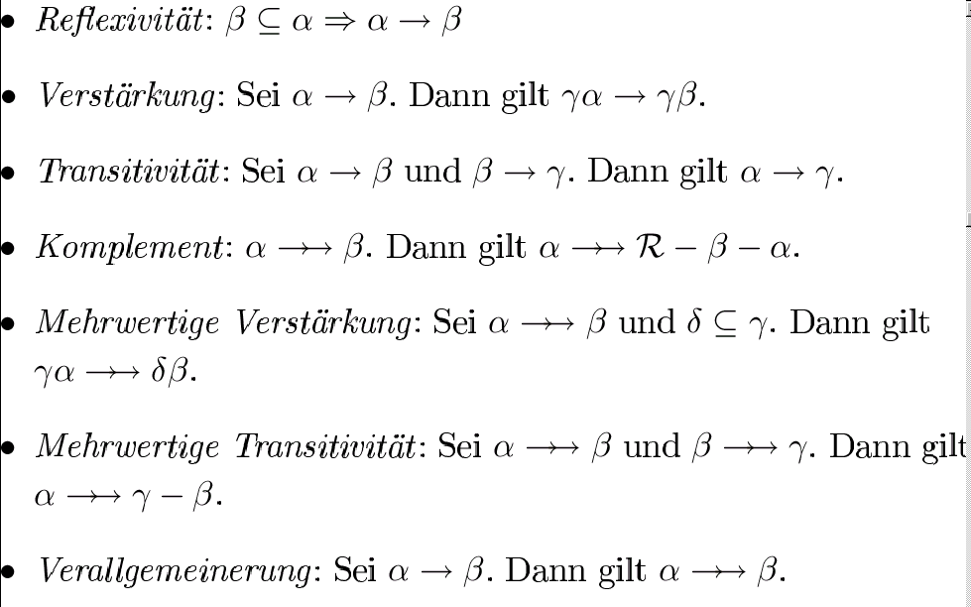
Inferenzregeln für MVDs

Slide 61
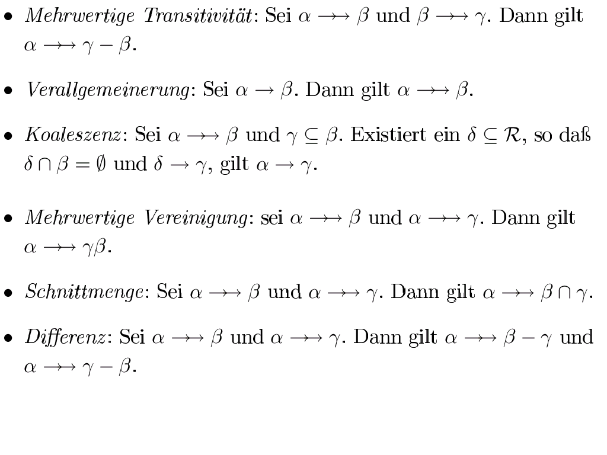
Inferenzregeln für MVDs (Forts.)

Slide 62
Jede FD ist auch eine MVD
Wenn für eine Relation α → β gilt, dann gilt auch α →→ β
Warum?
  Es gibt keine 2 Tupel mit gleichen α-Werten und unterschiedlichen β-Werten

Slide 63
Mehrwertige Abhängigkeiten
R
 | α A1 ... Ai | β Ai+1 ... Aj | γ Aj+1 ... An
a1 ... ai |  | ai+1 ... aj | aj+1 ... an
a1 ... ai |  | bi+1 ... bj | bj+1 ... bn
a1 ... ai |  | bi+1 ... bj | aj+1 ... an
a1 ... ai |  | ai+1 ... aj | bj+1 ... bn
α →→ β gilt genau dann wenn
  Wenn es zwei Tupel t1 und t2 mit gleichen α–Werten gibt
  Dann muss es auch zwei Tupel t3 und t4 geben mit
    t3.α = t4.α = t1.α = t2.α
    t3.β = t1.β , t4.β = t2.β
    t3.γ = t2.γ , t4.γ = t1.γ

Slide 64
Triviale MVDs …
… sind solche, die von jeder Relationenausprägung erfüllt werden
Eine MVD α →→ β ist trivial genau dann wenn
  β ⊆ α oder
  β = R - α

Slide 65
Vierte Normalform
Eine Relation R ist in 4 NF wenn für jede MVD α →→ β eine der folgenden Bedingungen gilt:
  Die MVD ist trivial oder
  α ist Superschlüssel von R

Slide 66
Dekomposition in 4 NF
Starte mit der Menge Z := {R}
Solange es noch ein Relationenschema Ri in Z gibt, das nicht in 4NF ist, mache folgendes:
  Es gibt also eine für Ri geltende nicht-triviale MVD (α →→ β), für die gilt:
    α ∩ β = ∅
    ¬(α → Ri)
  Finde eine solche MVD
  Zerlege Ri in Ri1 := α ∪ β und Ri2 := Ri - β
  Entferne Ri aus Z und füge Ri1 und Ri2 ein, also
    Z := (Z – {Ri}) ∪ {Ri1} ∪ {Ri2}

Slide 67
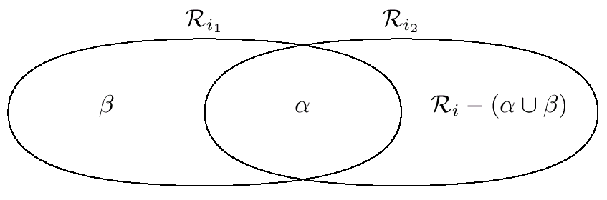
Dekomposition in 4 NF

Slide 68
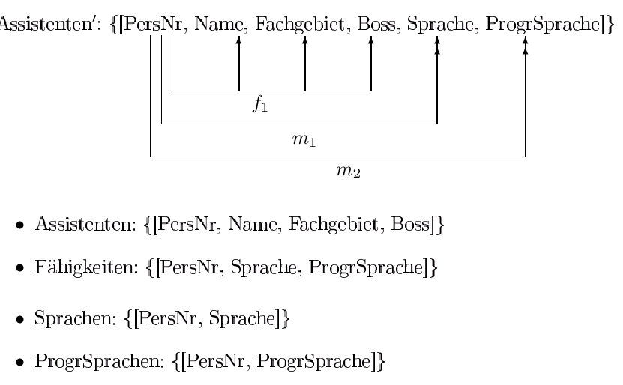
Beispiel-Zerlegung

Slide 69
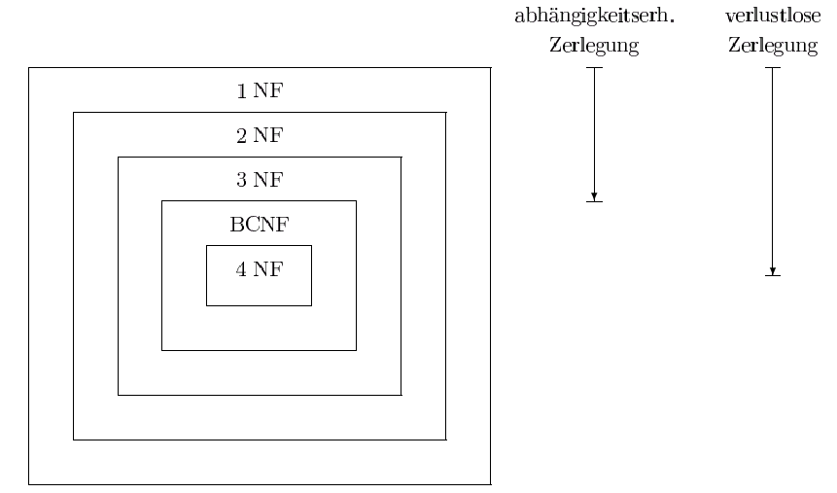
Zusammenfassung
Die Verlustlosigkeit ist für alle Zerlegungsalgorithmen in alle Normalformen garantiert
Die Abhängigkeitserhaltung kann nur bis zur dritten Normalform garantiert werden

Slide 70
Nachfolgend gibt es ein paar Notizen für Übungen ...
... nicht Teil der Vorlesung

Slide 71
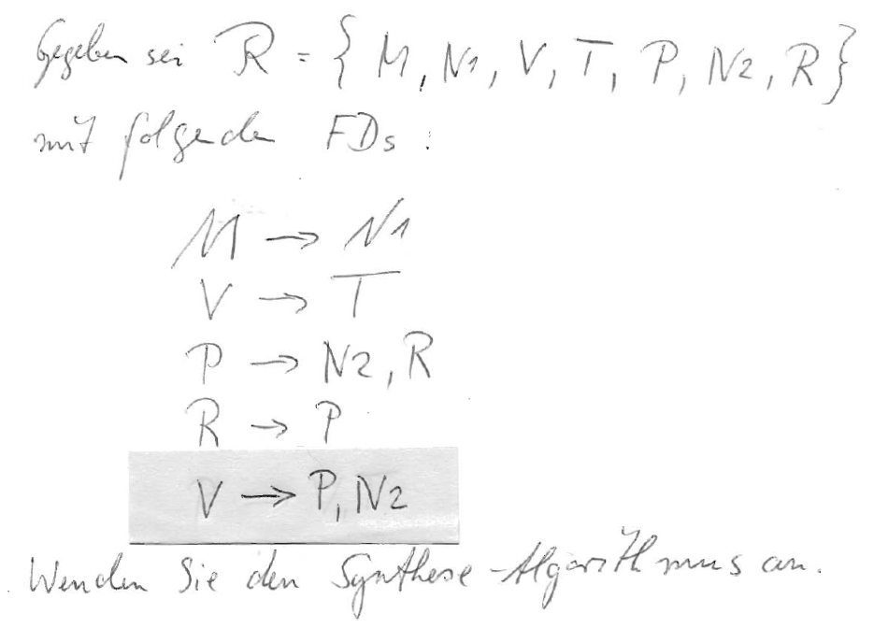

Slide 73
Bestimmung funktionaler Abhängigkeiten (zusätzliche Übung)

Slide 74
Bestimmung funktionaler Abhängigkeiten (zusätzliche Übung)

Slide 75
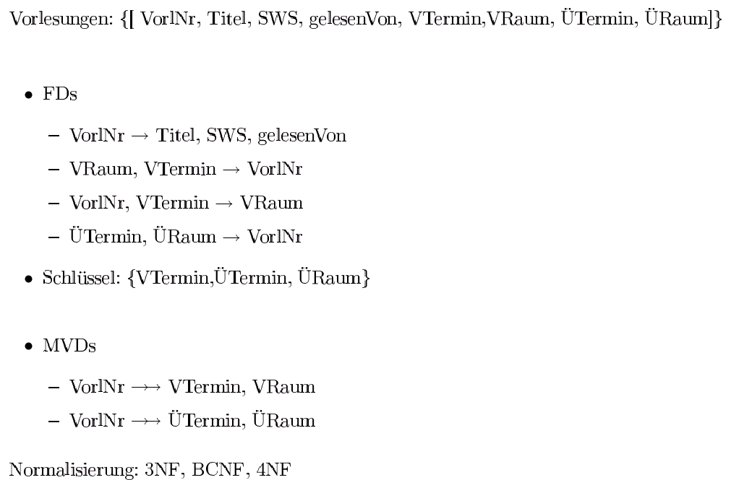
Übung: FDs, MVDs, Normalisierung

Slide 76
Übung: FDs, MVDs, Normalisierung

Slide 77
Weitere Übung: Familie
Familie: {[Vater, Mutter, Kind, Opa, Oma]}
Annahme: [Herbert, Maria, Else, Theo, Martha] bedeutet
    Theo und Martha sind Eltern von Herbert oder
    Theo und Martha sind Eltern von Maria
Abhängigkeiten:
  K → V,M
  K,Opa → Oma
  K,Oma → Opa
  V,M →→ K
  V,M →→ Opa,Oma
MVDs

Slide 78
Weitere Übung: Familie
Familie: {[Opa, Oma, Vater, Mutter, Kind]}
Annahme: [Theo, Martha, Herbert, Maria, Else] bedeutet
    Theo und Martha sind Eltern von Herbert oder
    Theo und Martha sind Eltern von Maria
Abhängigkeiten:
  K → V,M
  K,Opa → Oma
  K,Oma → Opa
  V,M →→ K
  V,M →→ Opa,Oma

Slide 79
Beispiel
Stammbaum
Mutter | Vater | Kind | Opa | Oma
Sabine | Alfons | Sofie | Lothar | Linde
Sabine | Alfons | Sofie | Hubert | Lisa
Sabine | Alfons | Niklas | Lothar | Linde
Sabine | Alfons | Niklas | Hubert | Lisa
Bertha | Leo | Tobias | Hubert | Martha
… | … | … | … | …
Kind → Vater,Mutter
Kind,Opa → Oma
Kind,Oma → Opa
V,M →→ K
V,M →→ Opa,Oma

Slide 80
Beispiel
Stammbaum
Mutter | Vater | Kind | Opa | Oma
Sabine | Alfons | Sofie | Lothar | Linde
Sabine | Alfons | Sofie | Hubert | Lisa
Sabine | Alfons | Niklas | Lothar | Linde
Sabine | Alfons | Niklas | Hubert | Lisa
Bertha | Leo | Tobias | Hubert | Martha
… | … | … | … | …
Kind → Vater,Mutter
Kind,Opa → Oma
Kind,Oma → Opa
V,M →→ K
V,M →→ Opa,Oma

Slide 81
Weiteres Beispiel: 1:N & N:M Bez.
T
N
M
R
N
1
N
E
F
1
A
B
M
N
V
S
G
H
C
D
UR: {[ A , B , C , D , E , F , G , H ]}

Slide 82
T
M
R
N
N
E
F
1
A
B
M
N
V
S
G
H
C
D
UR: {[ A , B , C , D , E , F , G , H ]}

Slide 83
UR: {[ A , B , C , D , E , F , G , H ]}

Slide 84
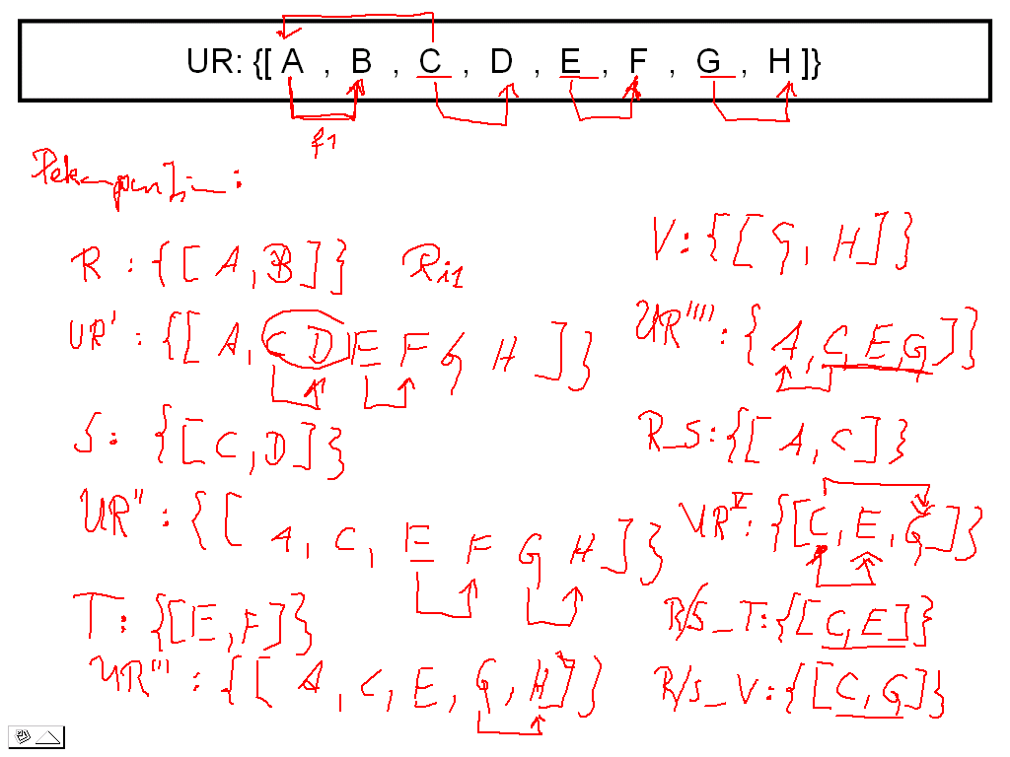

Slide 85
Übung: FDs, MVDs, Normalisierung

Slide 86
1
T
1
R
N
E
F
1
A
B
M
N
V
S
G
H
C
D
UR: {[ A , B , C , D , E , F , G , H ]}

Slide 87
UR: {[ A , B , C , D , E , F , G , H ]}
A → ABEF
C → D
E → F
G → H
C → ABCEF
E → ABEF

Slide 88
UR: {[ P, N, V, T, M, S ]}
P → N
V → TNP
M → S

Slide 89
UR: {[ P, N, V, T, M, S ]}
P → N
V → TNP
M → S

